Slide 1
Procedura zmian

Slide 2
Zmiany do projektów mogą być wprowadzane przede wszystkim w przypadku braku możliwości zrealizowania projektu na warunkach określonych w zatwierdzonym wniosku o dofinansowanie.

Slide 3
Rodzaje zmian
Zmiany wymagające decyzji Partnera Wiodącego - zmiany w budżecie poniżej i równe 20% wartości pierwotnych kategorii budżetowych - niefinansowe zmiany w budżecie projektu
- zmiana harmonogramu rzeczowo-finansowego
Zmiany wymagające decyzji Wspólnego Sekretariatu Technicznego
- zmiany w budżecie powyżej 20% wartości pierwotnych kategorii budżetowych
- niefinansowe zmiany w budżecie projektu
- zmiana harmonogramu rzeczowo – finansowego
- dodawanie nowych działań w projekcie
- zmiana wskaźników
- roboty dodatkowe
3. Oszczędności poprzetargowe (Inwestycje)
4. Inne zmiany

Slide 4
1. Zmiany wymagające decyzji Partnera Wiodącego
Zmiany w budżecie:
Próg zmian poniżej i równych 20% kalkuluje się na poziomie budżetów poszczególnych partnerów projektu w stosunku do pierwotnych wartości budżetów stanowiących załącznik do zatwierdzonego przez KM wniosku o dofinansowanie,
Zmiany w budżecie nie mogą wpływać na zmiany wskaźników,
Wyłącznie zmiana wartości pozycji zapisanych w budżetach poszczególnych partnerów projektu,
Nie dopuszcza się zmian opisów poszczególnych kosztów bądź wprowadzania nowych pozycji budżetowych,

Slide 6
1. Zmiany wymagające decyzji Partnera Wiodącego
500
5,60 €
2 800 €
3 500 €
700 €
Zmiany niefinansowe
- modyfikacja ilości jednostek lub kosztu jednostkowego
np. 10 x 6 = 60 → 12 x 5 = 60
- zmiany nie mogą mieć wpływu na wskaźniki
Zmiany harmonogramu rzeczowo-finansowego
- zmiana w harmonogramie rzeczowo-finansowym wynikająca ze zmian poniżej i równych 20% wymaga akceptacji PW
- odstępstwa od harmonogramu rzeczowo-finansowego nie przekraczające 6 miesięcy w terminie realizacji poszczególnych działań i nie mające wpływ na zakończenie projektu nie wymagają wprowadzenia – powody niezgodności należy opisać w raporcie
33 810 €

Slide 7
1. Zmiany wymagające decyzji Partnera Wiodącego
Max. 2 razy do roku na każdego PP
Niedostarczenie przez Partnera Projektu zatwierdzonego przez PW wniosku o zmianę w projekcie poniżej i równych 20% do odpowiedniego kontrolera I-go stopnia może spowodować uznanie wydatków za niekwalifikowalne
Ostatni wniosek o wprowadzenie zmian poniżej 20% Partner Projektu może zostać złożony najpóźniej z przedostatnim raportem cząstkowym, wniosek nie może zostać zaakceptowany po terminie zakończenia projektu wynikającym z umowy/aneksu
Nieprzestrzeganie niniejszej procedury lub przekroczenie progu 20% kosztów kwalifikowalnych poszczególnych kategorii budżetowych przez partnerów projektu może spowodować uznanie wydatków zgłoszonych do weryfikacji za niekwalifikowalne do refundacji

Slide 8
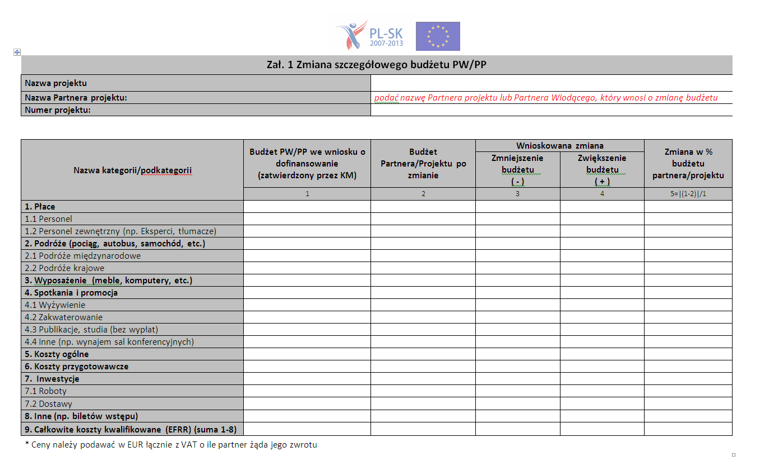

Slide 9
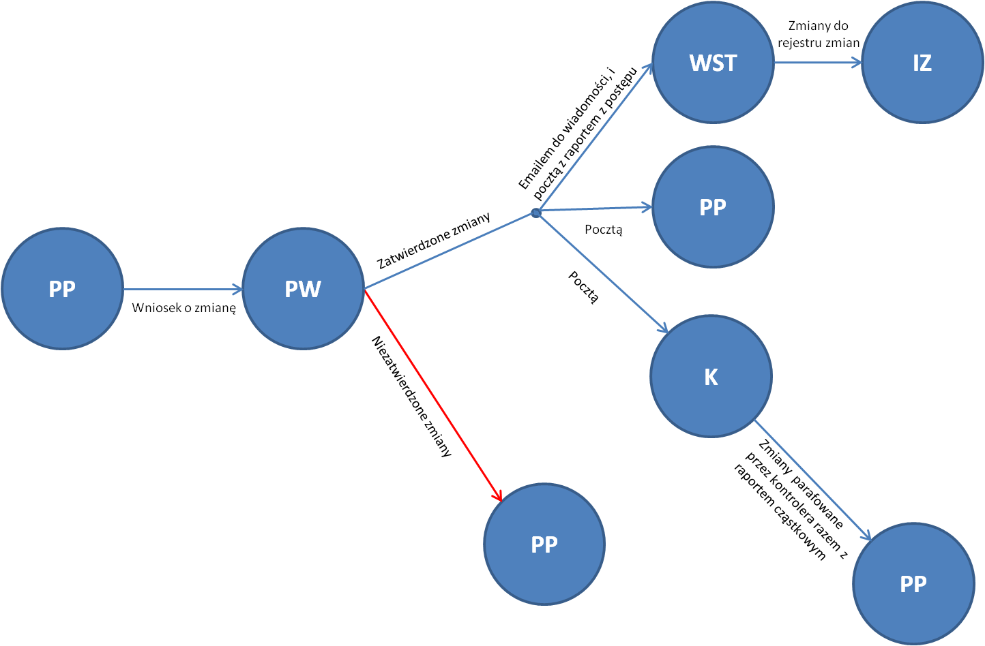
Procedura zmian wymagających decyzji PW

Slide 10
2. Zmiany wymagające decyzji WST
Zmiana wartości kategorii budżetowych powyżej 20% w stosunku do ich pierwotnych wartości
Zmiany niefinansowe,
Dodawanie nowych działań w projekcie,
Zmiana harmonogramu rzeczowo-finansowego
Zmiana wskaźników,
Roboty dodatkowe.
Procedura wprowadzania zmian powyżej 20% wartości poszczególnych kategorii budżetowych nie dotyczy oszczędności powstałych w wyniku przeprowadzenia postępowania przetargowego (dla kategorii 7 Inwestycje).

Slide 11
2. Zmiany wymagające decyzji WST
Zmiana wartości kategorii budżetowych powyżej 20% w stosunku do ich pierwotnych wartości
próg zmian powyżej 20% kalkuluje się na poziomie budżetów poszczególnych partnerów projektu w stosunku do pierwotnych wartości budżetów stanowiących załącznik do zatwierdzonego przez KM wniosku o dofinansowanie

Slide 12
2. Zmiany wymagające decyzji WST
Zmiany niefinansowe w budżecie
Modyfikacja opisów poszczególnych pozycji budżetowych lub wprowadzanie nowych pozycji do budżetu projektu,

Slide 13
2. Zmiany wymagające decyzji WST
Zmiany w harmonogramie rzeczowo – finansowym
w przypadku, jeżeli różnica pomiędzy rzeczywistym terminem realizacji działania a terminem, który został zaplanowany w harmonogramie rzeczowo – finansowym przekracza 6 miesięcy kalendarzowych lub ma wpływ na termin zakończenia realizacji projektu, aktualizacja harmonogramu jest wymagana,
Zmiana wartości działań, etapów w harmonogramie rzeczowo-finansowym

Slide 14
2. Zmiany wymagające decyzji WST
Dodawanie nowych działań
nowe działania muszą być zgodne z założeniami oraz celami projektu
Zmiana wskaźników
zmiany w zakresie wartości poszczególnych wskaźników projektu (zarówno zmiany zwiększające, jak i zmniejszające wartość danego wskaźnika) należy ustalać indywidualnie z WST.

Slide 15
2. Zmiany wymagające decyzji WST
Roboty dodatkowe (1)
Dodatkowe roboty w rozumieniu przepisów regulujących zamówienia publiczne po stronie polskiej i słowackiej, które nie zostały wcześniej zaplanowane w budżecie projektu, mogą zostać uznane jako wydatek kwalifikowalny na zasadzie wprowadzenia zmiany w projekcie wyłącznie za zgodą WST.

Slide 16
2. Zmiany wymagające decyzji WST roboty dodatkowe (2)
Roboty dodatkowe mogą zostać uznane za wydatek kwalifikowalny jeżeli spełniają następujące warunki:
wydatek jest uzasadniony i niezbędny dla realizacji celu projektu,
wydatek był niemożliwy do przewidzenia na etapie przygotowania projektu oraz jest obecnie niezbędny do prawidłowego wykonania projektu,
dofinansowanie projektu po uwzględnieniu wydatku na roboty dodatkowe nie może przekroczyć kwoty określonej w umowie o dofinansowanie projektu,
wydatek został zrealizowany zgodnie z przepisami dotyczącymi zamówień publicznych.

Slide 17
2. Zmiany wymagające decyzji WST
UWAGA!!!!
W celu zapewnienia prawidłowej realizacji projektu kompletny i poprawny pod względem formalnym i merytorycznym wniosek wymagający decyzji WST należy złożyć najpóźniej 1 miesiąc przed planowanym terminem zakończenia projektu.
Wnioski złożone w terminie późniejszym będą automatycznie odrzucane.

Slide 18
2. Zmiany wymagające decyzji WST
WST ma 14 dni na wysłanie uwag
PW ma obowiązek dostarczyć skorygowane dokumenty w ciągu14 dni kalendarzowych od dnia otrzymania uwag z WST – decyduje data wpływu dokumentów do WST.
PW może dokonać poprawy dokumentów maksymalnie dwukrotnie.
Jeżeli dokumenty nie będą poprawne po drugiej korekcie, wniosek zostanie automatyczne odrzucony.
Zmiany mogą być zgłaszane nie częściej niż 2 razy w ciągu roku kalendarzowego.

Slide 19
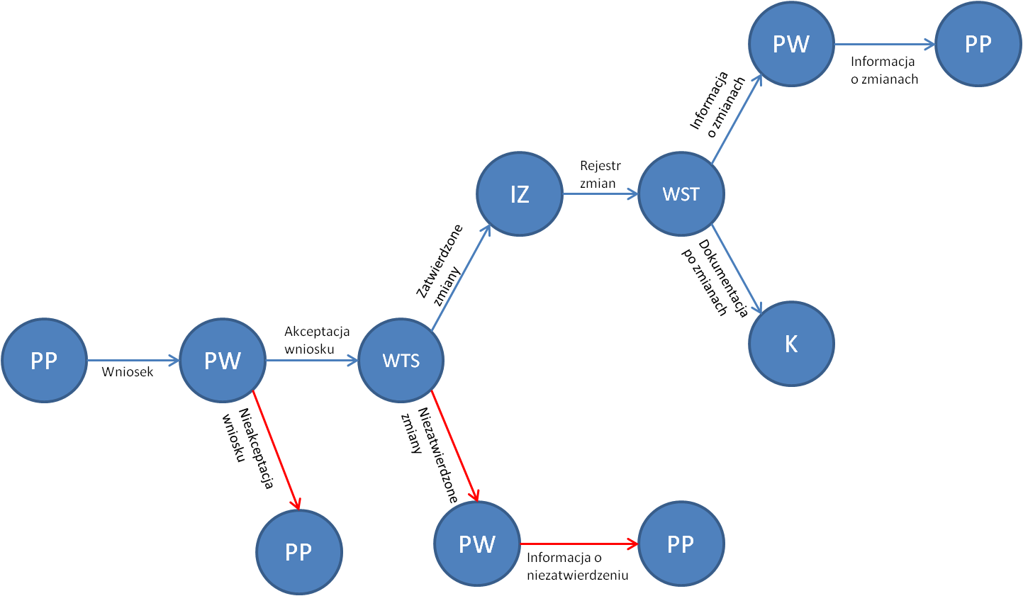
Procedura zmian wymagających decyzji WST

Slide 20
3. Oszczędności poprzetargowe w ramach kategorii 7 „Inwestycje” (1)
Wszelkie oszczędności powstałe w wyniku zakończonych postępowań przetargowych w ramach kategorii budżetowej 7 „Inwestycje” stanowią środki Programu
Decyzja dotycząca ich ewentualnego wykorzystania w projekcie jest podejmowana wyłącznie przez WST bądź Komitet Monitorujący (KM)

Slide 21
3. Oszczędności poprzetargowe w ramach kategorii 7 „Inwestycje” (2)
Wykorzystanie oszczędności poprzetargowych:
Nie zmienia się zakres rzeczowy projektu
decyduje WST
Zmienia się zakres rzeczowy projektu
decyduje KM

Slide 22
Procedura zmian na wykorzystanie oszczędności poprzetargowych

Slide 23
4. Inne zmiany
Wszelkie inne zmiany dotyczące realizacji projektu podlegają zatwierdzeniu przez WST lub Komitet Monitorujący.
Partner Wiodący kontaktuje się bezpośrednio ze Wspólnym Sekretariatem Technicznym w celu uzgodnienia sposobu ich ewentualnego wprowadzenia

Slide 24
5. Aneksowanie umów
Aneksy do umowy o dofinansowanie projektu są przygotowywane wyłącznie w przypadku gdy proponowane przez PW/IZ zmiany wymagają zmiany treści umowy o dofinansowanie projektu (np. zmiana terminu, wartości dofinansowania itp.).
Na wniosek jednej ze stron WST przygotowuje projekt aneksu do umowy.
PW jest zobowiązany do dostarczenia do WST niezbędnych dokumentów w celu przygotowania ww. projektu aneksu.

Slide 25
6. Terminy i dokumenty
Kompletny i poprawny pod względem formalnym i merytorycznym wniosek Partnera Wiodącego o wprowadzenie zmian/y w projekcie opisanych w powyższej procedurze, musi zostać złożony do WST najpóźniej na jeden miesiąc przed datą zakończenia realizacji projektu, o której mowa w §4 ust 1 pkt. 2 umowy o dofinansowanie projektu . Wniosek złożony w terminie późniejszym zostanie automatycznie odrzucony .
Wszystkie aktualizowane dokumenty (wniosek, budżety, harmonogram rzeczowo-finansowy) należy parafować i opatrzyć bieżącą datą

Slide 26
Pomoc publiczna vs wprowadzanie zmian
Zgodnie z §12 pkt. 8 zmiany w budżetach Partnerów objętych pomocą de minimis lub regionalną pomocą inwestycyjną muszą być zgodne z warunkami określonymi w programie pomocowym i nie mogą prowadzić do zwiększenia wartości udzielonej pomocy.
Wprowadzane zmiany muszą być zgodne z :
- programem pomocowym tj. rozporządzeniem z dnia 8.3.2013 w sprawie udzielania pomocy publicznej w ramach programów EWT 2007-2013. (np. termin udzielania pomocy publicznej, definicja nowej inwestycji , efekt zachęty…)
- celem projektu i Programu (ze szczególnym uwzględnieniem efektu transgranicznego)

Slide 27
Dziękuję za uwagę

